Slide 1
Mittelschule Situlistr. 87
Nov. 2023
5. – 10. Jahrgangsstufe

Slide 2
Unsere Schule

Slide 3
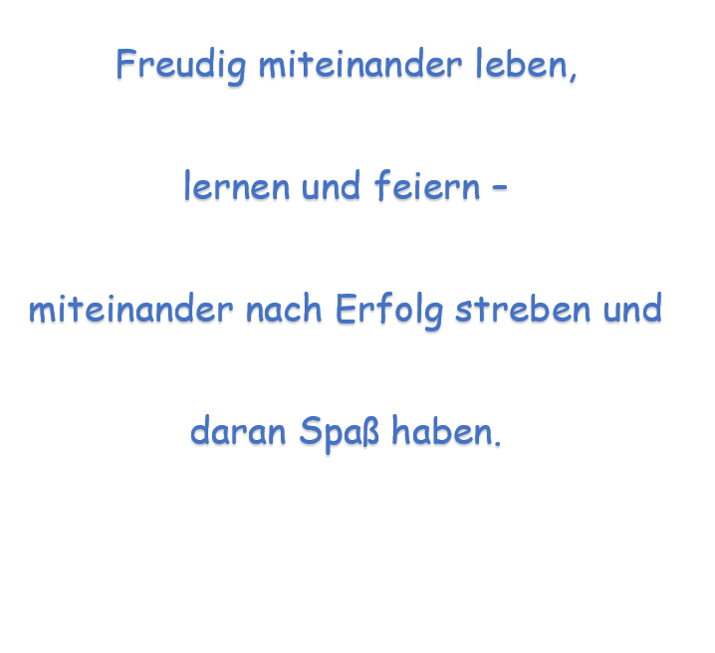
Schuldaten
Kurzer Überblick
32 Lehrkräfte
ca. 300 Schüler
13 Klassen
1 Schulsozialarbeiterin
1 JADE-Fachkraft
3 Schulgebäude
1 Aula
2 Turnhallen und 1 Sportplatz

Slide 4
Vortragsinhalte
Bayrisches Schulsystem
Was bietet die Mittelschule als weiterführende Schule
Abschlüsse an der Mittelschule
Der M-Zug an der Mittelschule

Slide 5
1. Bayrisches Schulsystem

Slide 6
2. Was bieten Mittelschulen?
Grundlegende Allgemeinbildung
Praxisbezogenes Wissen und Können
Schülergerechter Unterricht durch
Klassenleiterprinzip
Moderne Unterrichtsformen
Individuelle Förderung durch Differenzierungsstunden
Übungs- und Wiederholungseinheiten
Was macht die Schulform aus?

Slide 7
2. Was bieten Mittelschulen?
Berufsvorbereitung:
Unterrichtsfach: Wirtschaft und Beruf
arbeitspraktische Fächer
Ernährung und Soziales
Wirtschaft und Kommunikation
Technik
Berufserkundungstag (7. Klasse)
Betriebspraktikum (8. und 9. Klasse)
Betriebserkundungen
Berufsberatung
JADE-Fachkraft

Slide 8
2. Was bieten Mittelschulen?
Zusatzangebot an der Mittelschule „Situli“
Diverse AGs
Schulgarten
Fußball
Theater
Funktionierende SMV
Engagierte Lehrer und Schüler
Nikolaus- Valentinstags Aktion
Schülerparty vor Ostern

Slide 9
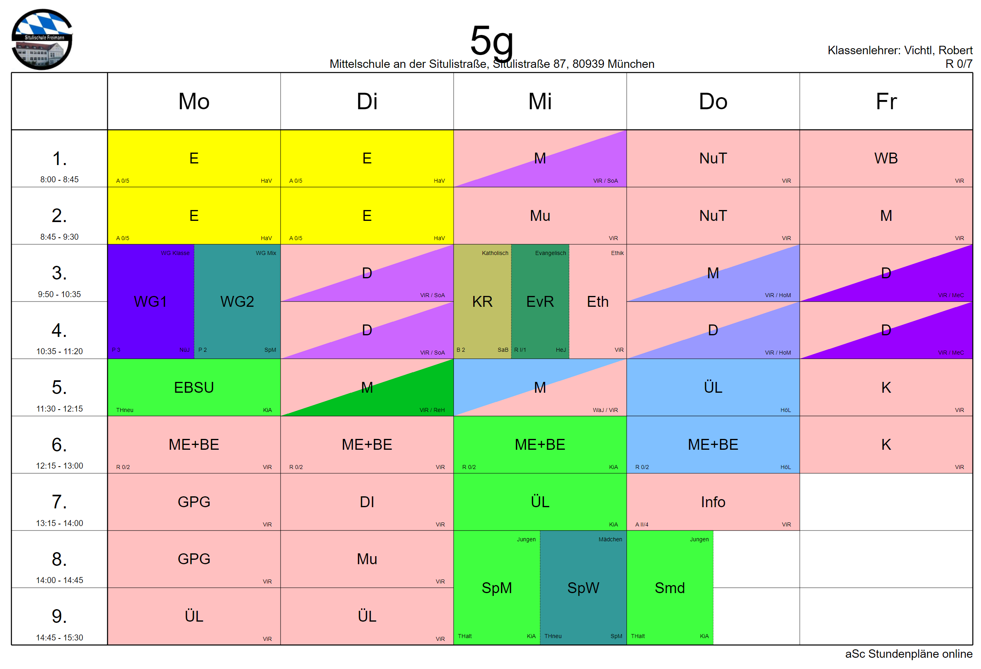
2. Was bieten Mittelschulen?
Gebundene Ganztagsklasse

Slide 10
3. Abschlüsse
Einfacher Mittelschulabschluss
Bestanden, wenn Jahreszeugnis 9. Klasse einen Schnitt von mindestens 4,0 aufweist.
Qualifizierender Mittelschulabschluss
Bestanden, wenn Zeugnisnoten + Noten in Zusatzprüfung einen Schnitt von mindestens 3,0 aufweisen.
Einstieg ins Berufsleben
Sprungbrett, um die Schullaufbahn fortzusetzen
Mittlerer Bildungsabschluss (10. Klasse)
Bestanden, wenn Zeugnisnoten + Noten in Zusatzprüfung einen Schnitt von mindestens 4,0 aufweisen.

Slide 11
4. Der M-Zug an der Mittelschule
Notendurchschnitt
Mathematik,
Deutsch
Englisch
Notendurchschnitt
Mathematik,
Deutsch
Englisch
Übertrittsregelungen
Notendurchschnitt
Mathematik,
Deutsch
Englisch

Slide 12
4. Der M-Zug an der Mittelschule
Klassenlehrerprinzip
vertraute Unterrichtsmethoden
verstärkte Praxis- und Berufsorientierung
Warum an der Mittelschule bleiben und nicht in die Real- oder Wirtschaftsschule wechseln?
kein Wechsel der Schulart
Schule im Nahraum

Slide 13
Appell zur Schulartwahl
Dem Urteil der Lehrkräfte der abgebenden Schule Beachtung schenken: - bei den Noten - im Beratungsgespräch - beim Pädagogischen Wortgutachten
Die Kinder/Jugendlichen gut beobachten, d.h. ihren Anlagen, Fähigkeiten und Neigungen Beachtung schenken
Vermeidung permanenter Enttäuschungen

Slide 14
Unsere Homepage
http://www.mssituli.musin.de/

Slide 15
Vielen Dank!
Johannes Walter

